Slide 2
第二章 進階程式設計
角色
變數
陣列
分身

Slide 3

2-3 Scratch程式設計-分身篇
分身的概念
分身的應用
範例—螞蟻搬乳酪
範例—電子琴模擬

Slide 4
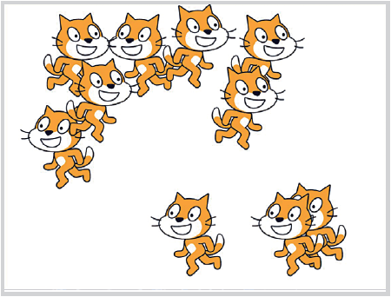

分身的概念
187
影片
Scratch分身篇(09:04)
在設計遊戲程式時，如果把一個角色接在角色區複製成多個，這樣每個角色都擁有各自的程式碼，想要更新所有角色的程式碼時，需逐一修改。
使分身來複製新角色，就可以把程式碼歸納在一個角色上，修改程式碼只需要更改一次。

Slide 5
分身的概念
187
對於重複出現的角色，透過分身可精簡
程式碼。
分別以「不使用分身」
與「使用分身」撰寫
10隻小貓走路的程式，
比較看看！

Slide 6
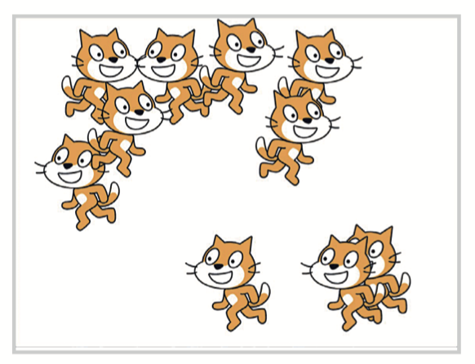
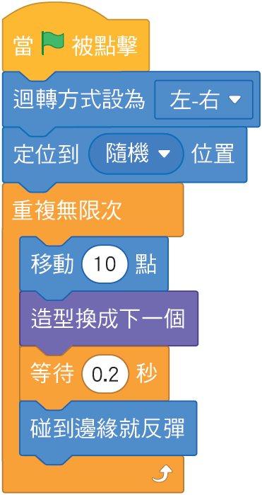
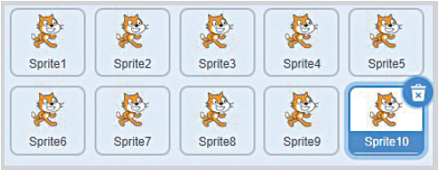

不使用分身
188
在小貓角色上撰寫下列走路程式。
複製成十隻小貓。
執行結果可發現每一隻小貓都有相同的程式碼。

Slide 7
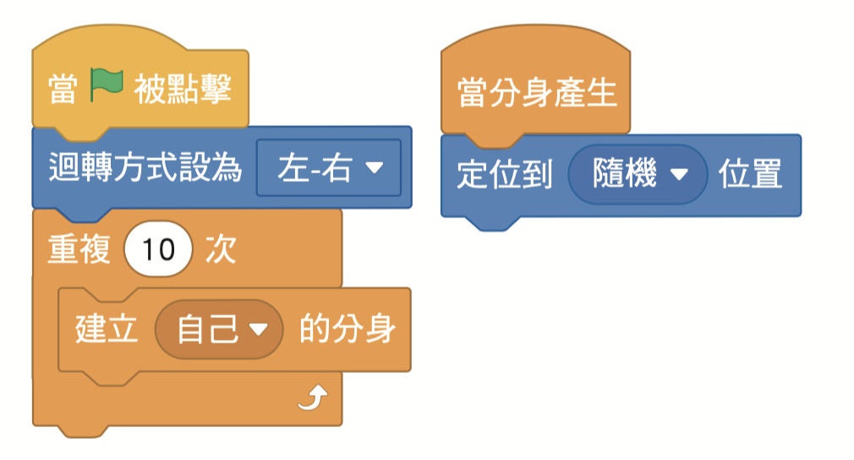
使用分身
188
步驟1：在小貓角色上撰寫分身程式，
想想看，本尊跟十個分身， 共十一個角色，
為什麼呢？

Slide 8
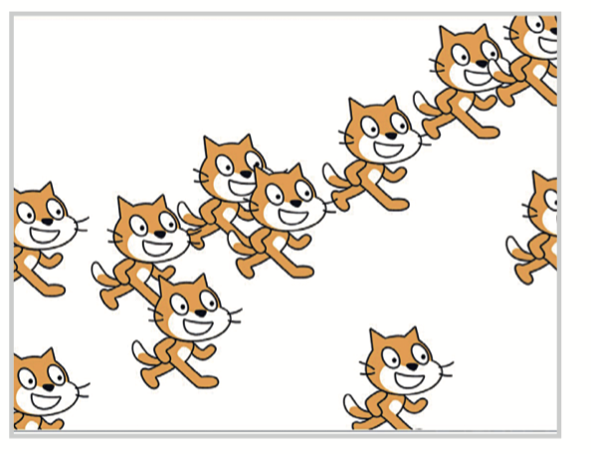
使用分身
188
步驟2：執行結果
因為本尊算一個角色，重複十次分身，就有十個角色，因此共有十一個角色。

Slide 9
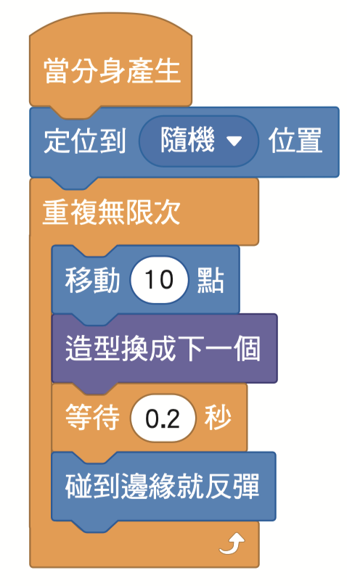
使用分身
189
步驟3：在小貓身上撰寫分身的走路程式

Slide 10
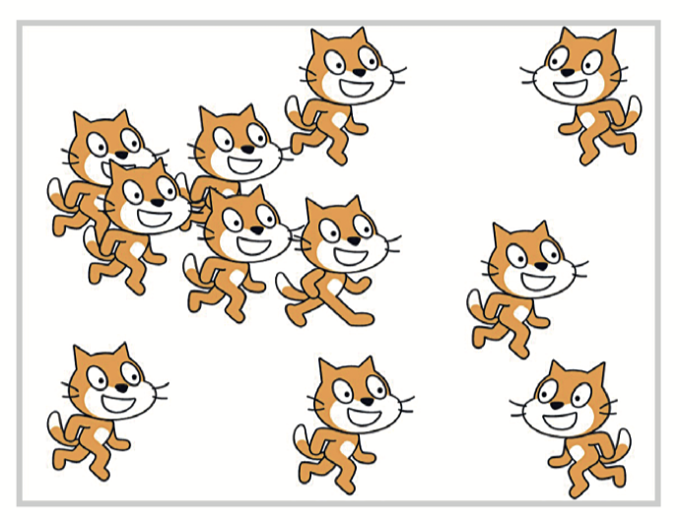
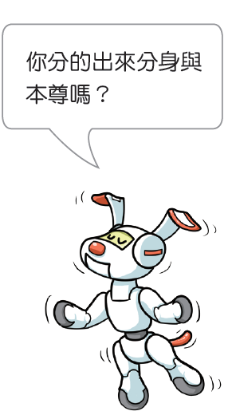
使用分身
189
步驟4：執行結果：為什麼有一隻小貓不會移動?

Slide 11
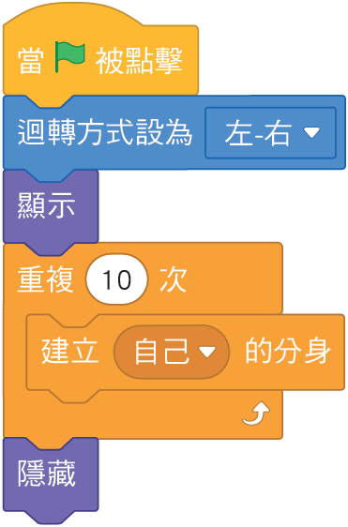
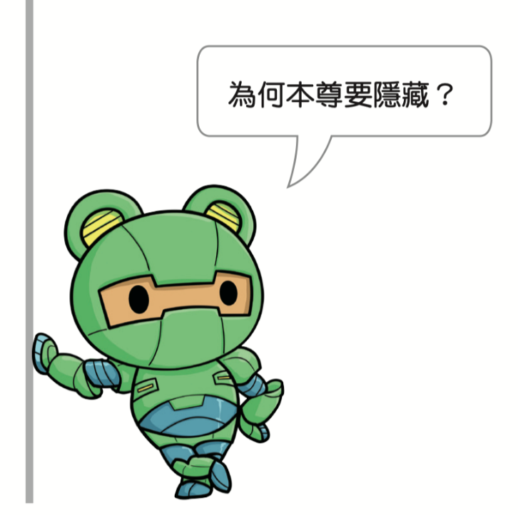
使用分身
189
步驟5：把本尊隱藏
因為走路的動畫是寫在分身，所以要把本尊隱藏起來，如果不隱藏就會多一隻。

Slide 12
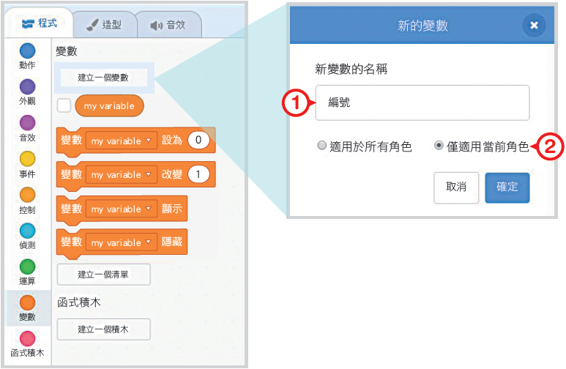
使用分身
190
想讓十隻分身小貓有自己的編號，
則可以配合角色變數來達成。
步驟6：設定角色變數
1. 新增角色變數，
命名為編號
2.選擇僅適用當前角色。

Slide 13
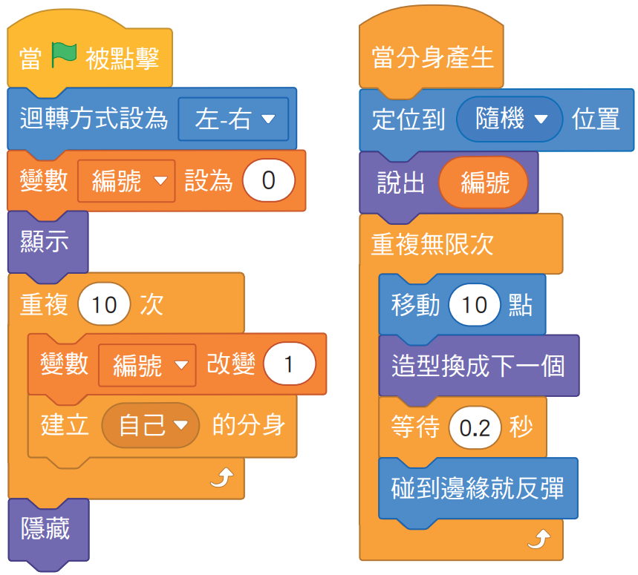
使用分身
190
步驟7：在小貓身上撰寫分身走路的
動畫程式
建立分身時指定
每個分身不同的
編號。

Slide 14
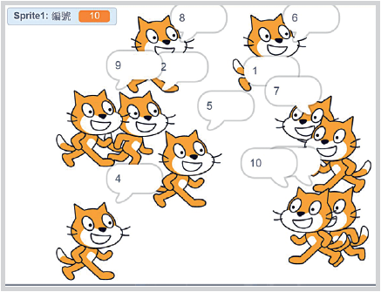

使用分身
190
步驟8：執行結果

Slide 15
2-3-2 分身的應用
範例—螞蟻搬乳酪
範例—電子琴模擬

Slide 16
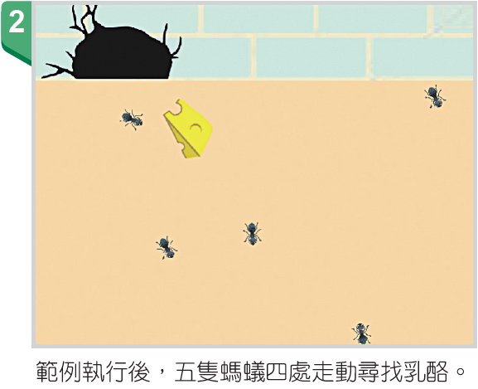
範例－螞蟻搬乳酪
191
影片
Scratch分身篇-
螞蟻搬乳酪(11:27)
1. 五隻螞蟻在洞口移動，隨機出現一個乳酪，
螞蟻碰到乳酪會將它搬回洞穴，並留下軌跡。
2. 當乳酪被搬進洞裡時，會再隨機出現另一塊
乳酪。請執行
《螞蟻搬乳酪》
程式，想一想這
個範例程式是如
何運作的呢？

Slide 17
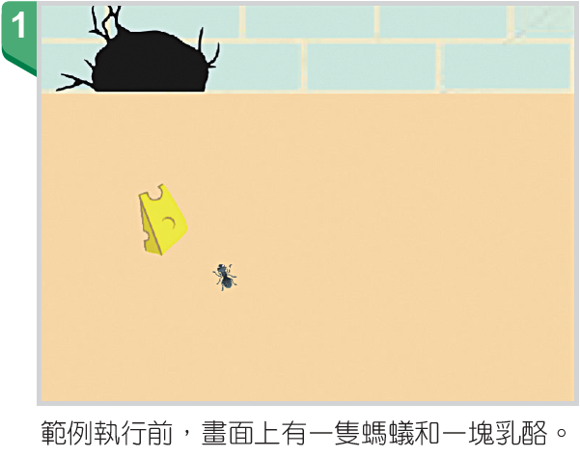
範例－螞蟻搬乳酪
191

Slide 18
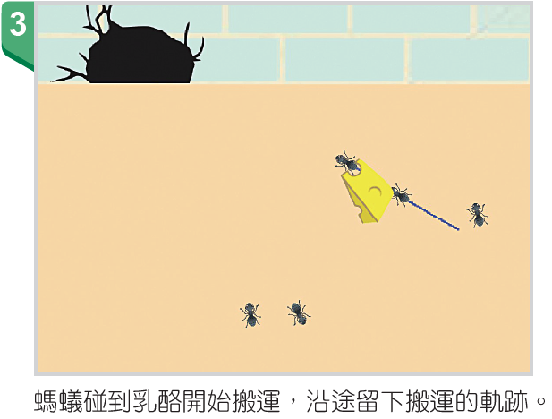
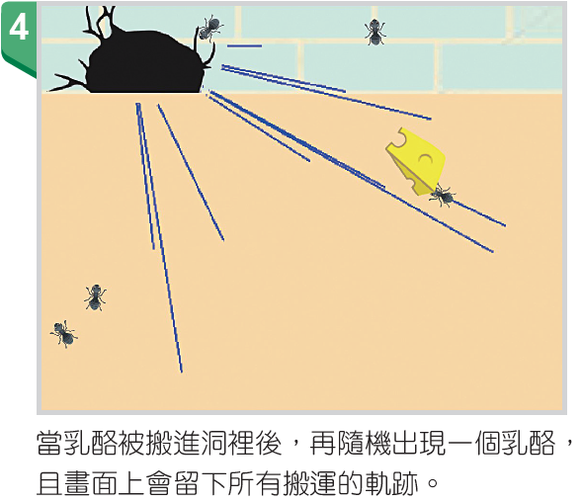
範例－螞蟻搬乳酪
191

Slide 19
範例－螞蟻搬乳酪
192
問題拆解
1. 如何建立背景與角色？
2. 如何利用分身產生五隻螞蟻？
3. 如何讓螞蟻隨機到處亂走？
4. 如何判斷螞蟻找到乳酪？
5. 如何產生新的乳酪？

Slide 20
範例－螞蟻搬乳酪
192
問題拆解
1. 如何建立背景與角色？
(1) 執行時，如何建立背景?
(2) 執行時，如何建立乳酪、洞口與螞
蟻角色?

Slide 21
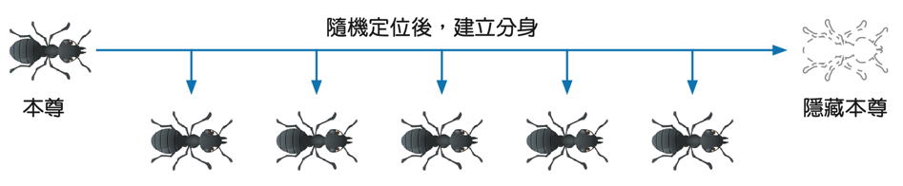
範例－螞蟻搬乳酪
192
問題拆解
2. 如何利用分身產生五隻螞蟻？

Slide 22
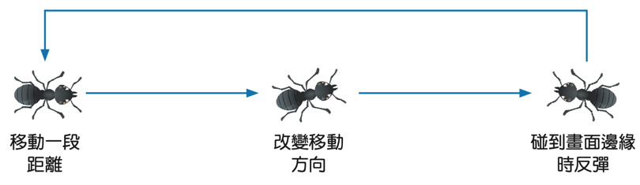
範例－螞蟻搬乳酪
192
問題拆解
3. 如何讓螞蟻隨機到處亂走？

Slide 23
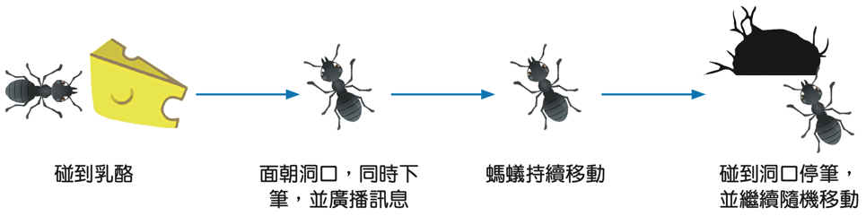
範例－螞蟻搬乳酪
192
問題拆解
4. 如何判斷螞蟻找到乳酪？

Slide 24
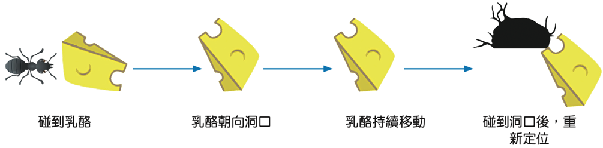
範例－螞蟻搬乳酪
192
問題拆解
5. 如何產生新的乳酪？

Slide 25
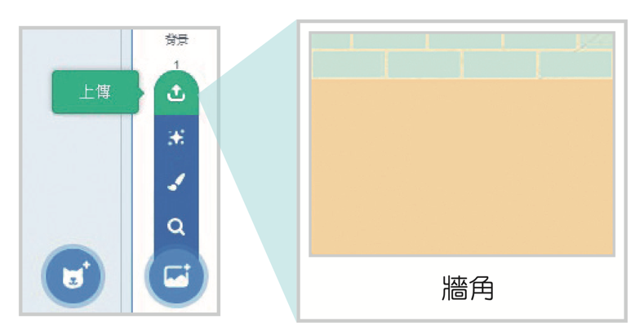
1.如何建立背景與角色
193
步驟1: 建立背景，從電腦中匯入
牆角背景。

Slide 26
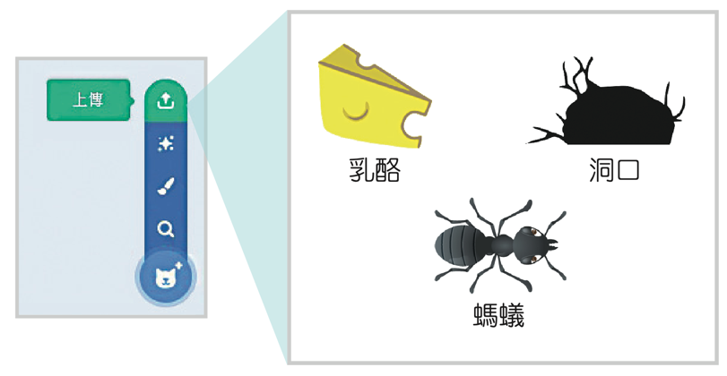
1.如何建立背景與角色
193
步驟2: 新增角色-
分別匯入乳酪、洞口、螞蟻的角色

Slide 27
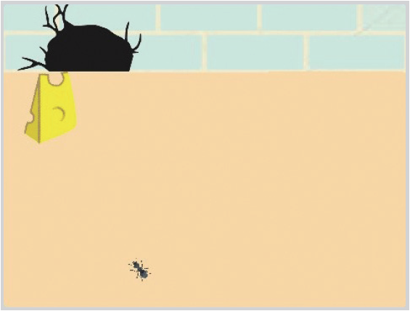
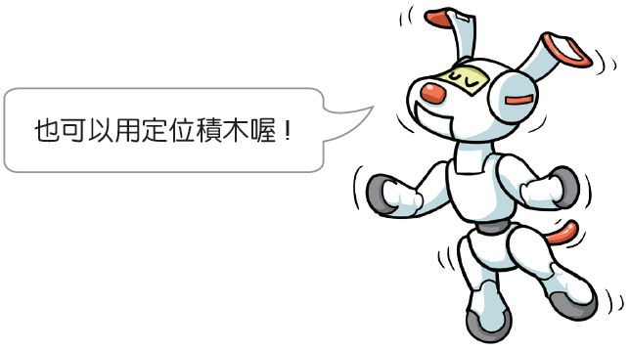
1.如何建立背景與角色
193
步驟3: 將洞口的角色放到畫面的左上角。

Slide 28
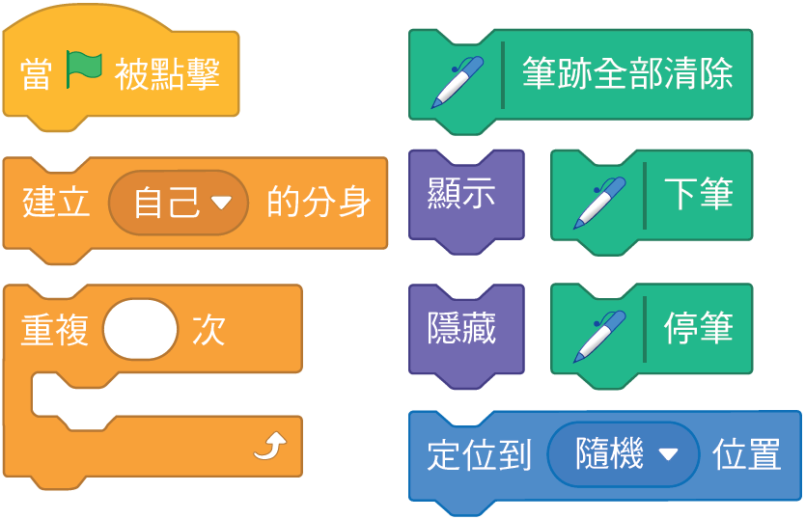
2.利用分身產生五隻螞蟻
194
步驟4:
依下方提示組裝相關的積木，
建立五隻螞蟻
提示：
1. 還記得七年級是如何出現畫筆類 別的積木嗎?
2. 為何要將之前的筆跡全部清除?
3. 如何利用分身建立五隻螞蟻，並讓這些分身出現在任意位置?
4. 請同學想想看，螞蟻本尊需要隱藏嗎?

Slide 29
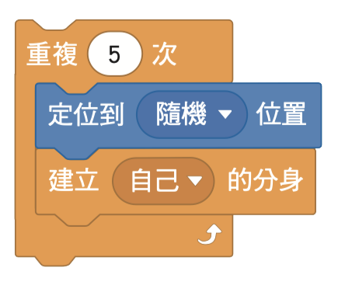
2.利用分身產生五隻螞蟻
194
組裝說明
1. 程式面板的左下方，選擇擴充功能， 就
可新增畫筆類別的積木。
2. 如沒有將之前的筆跡全部清除，當程式
重新執行時，前一次執行的筆跡就會留在
畫面上。
3. 使用控制、動作類別，組合成
4.本尊需要隱藏，否則 會出現 6 隻螞蟻。

Slide 30
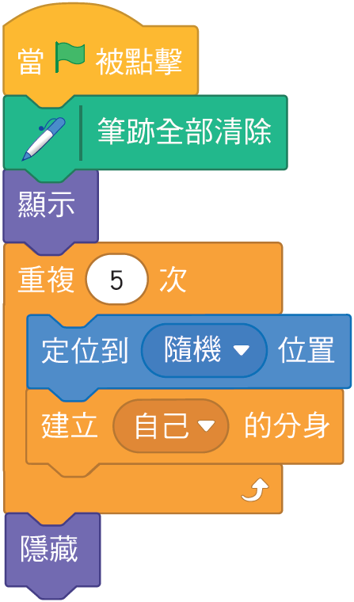
3.利用分身產生五隻螞蟻
組裝結果

Slide 31
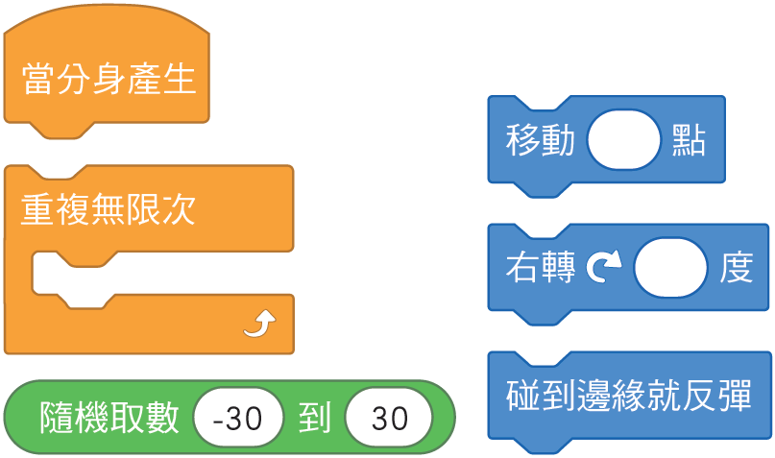
3.讓螞蟻隨機到處亂走
194
步驟5:
依下方提示組裝相關的積木，
完成螞蟻到處亂走的動畫
提示：
1. 如何讓螞蟻到處亂走？
2. 如何不讓螞蟻移動到畫面外？
3. 如何讓每隻螞蟻轉向的角度
不同？

Slide 32



3. 讓螞蟻隨機到處亂走
194
步驟5:
依下方提示組裝相關的積木，
完成螞蟻到處亂走的動畫
試試看
4. 將 換成
結果有什麼不同？
5. 如果用 ，是否
也可以達到同樣的效果？
程式要如何撰寫？

Slide 33
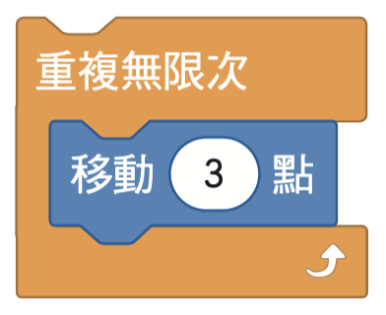


3. 讓螞蟻隨機到處亂走
194
組裝說明
使用控制、動作類別， 組合成
2. 使用動作類別 的積木。
3. 使用動作、運算類別，組合成
4. 雖然旋轉方向不同，但此處執行 結果沒
有什麼不同。
5. 此時螞蟻會面向滑鼠的方向前進，結果略
有不同。

Slide 34
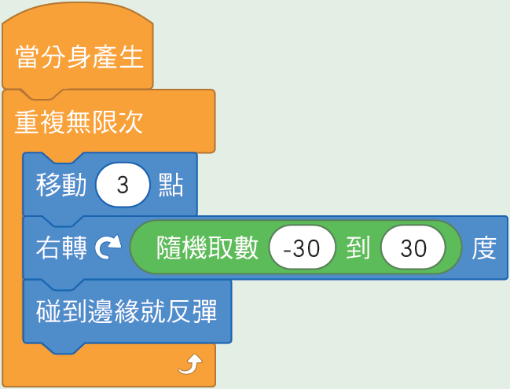
3.讓螞蟻隨機到處亂走
194
組裝結果

Slide 35
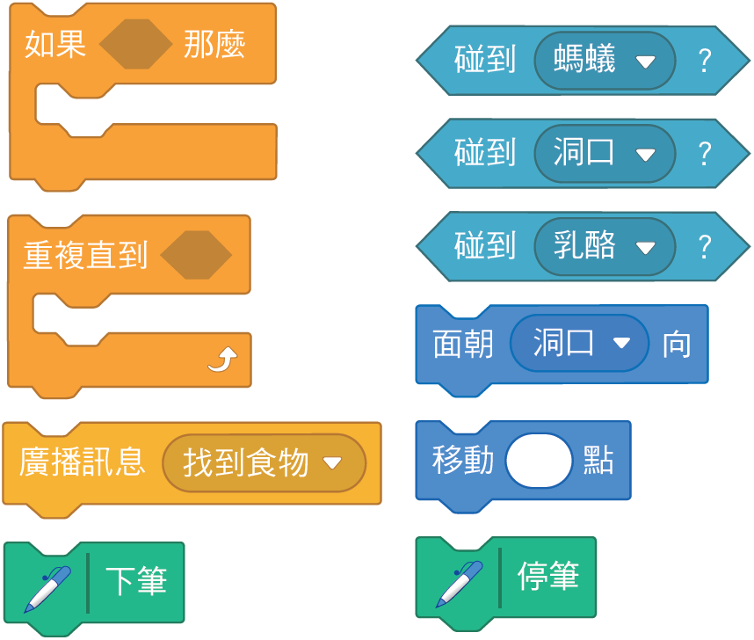
4.判斷螞蟻找到乳酪
195
步驟6:
依下方提示組裝相關的積木，
完成螞蟻搬乳酪的動畫
提示：
1. 如何判斷螞蟻碰到乳酪？
要使用什麼積木？
2. 如何用程式執行螞蟻搬乳酪？
3. 如何讓搬乳酪的螞蟻朝洞口
移動，同時留下搬運的軌跡？
4. 如何產生搬運的軌跡？

Slide 36

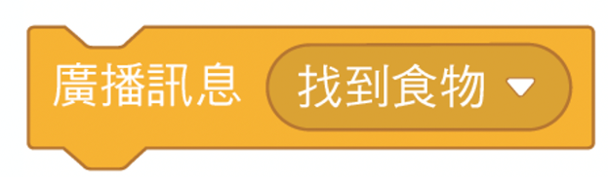
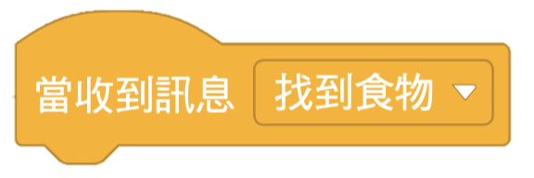
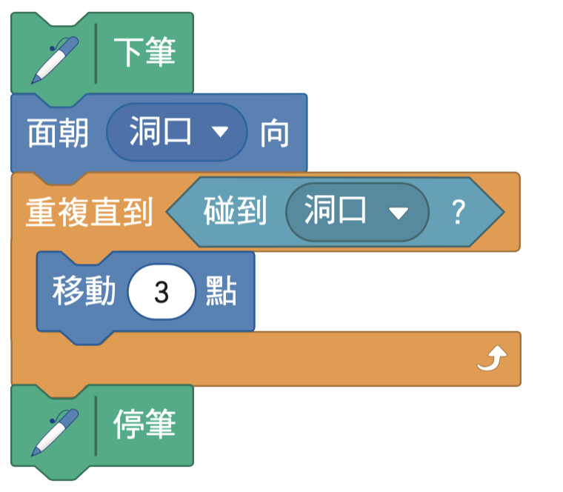
4.判斷螞蟻找到乳酪
195
組裝說明
1. 使用偵測類別
2. 使用事件類別 與 。
3.使用控制、偵測、動作、畫筆類別，組合成

Slide 37
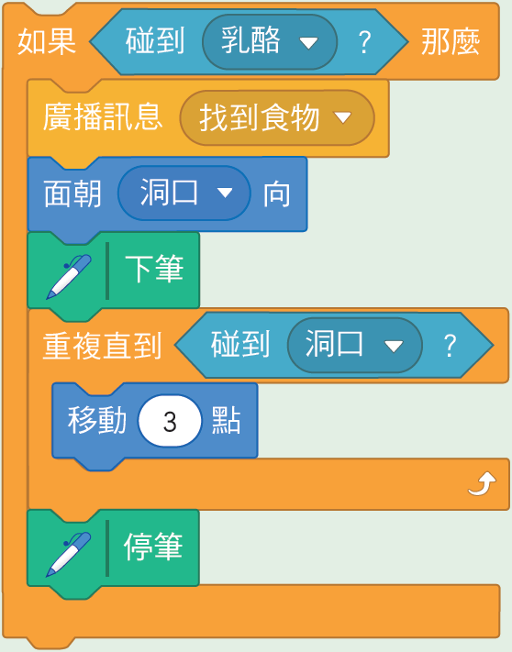
4.判斷螞蟻找到乳酪
195
組裝結果

Slide 38
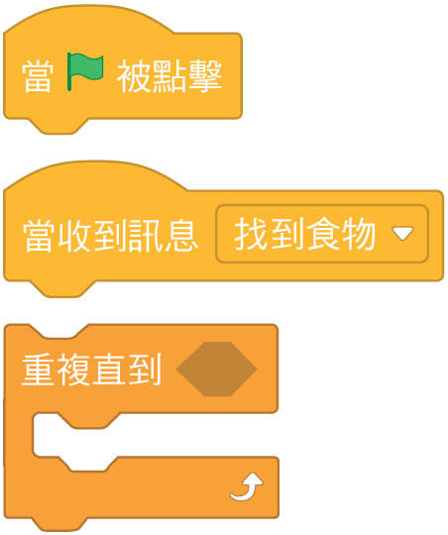
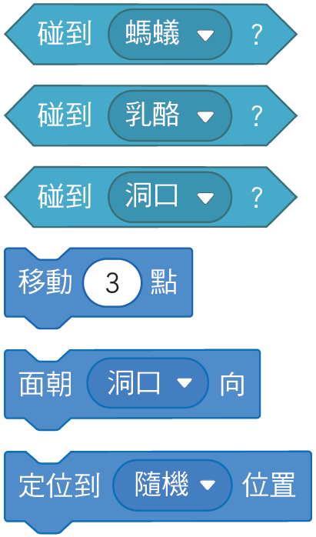

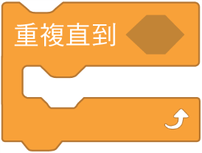
5.如何產生新的乳酪
196
步驟7:
依下方提示組裝相關的積木，
完成乳酪的動畫
提示：
1.如何讓乳酪知道被螞蟻找到？
2. 如何讓乳酪移動到洞口？
3. 如何做到將乳酪搬進洞穴的
效果？
4. 如何在洞口外再產生一個乳
酪？
5. 可以將 移到
內嗎？

Slide 39
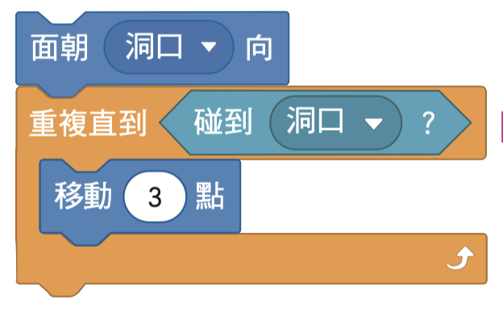

5.如何產生新的乳酪
196
組裝說明
1. 使用事件類別
2. 用控制、偵測、動作類別，組合成
3. 當乳酪碰到洞口時，會消失
並定位到隨機位置，營造乳
酪消失於洞口的效果。
4.使用動作類別 的積木。

Slide 40
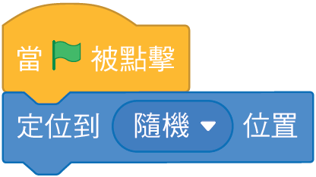
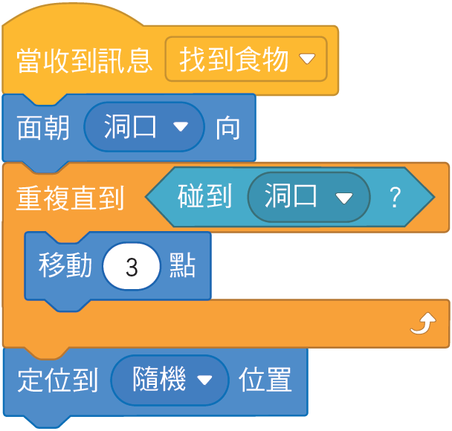
5.如何產生新的乳酪
196
組裝結果

Slide 41
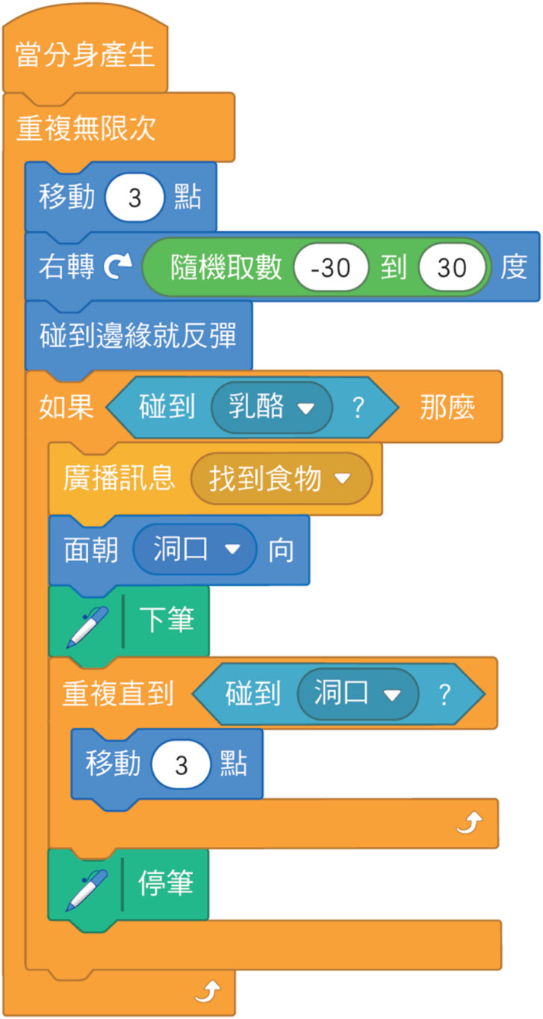


螞蟻搬乳酪
196
程式參考

Slide 42

螞蟻搬乳酪
196
程式參考

Slide 43
課堂練習
老鼠找蘋果
劇本:
在畫面中，以一個牆角圖片為背景，有三隻老
鼠在洞口外四處移動，隨機出現一顆蘋果，當
老鼠碰到蘋果時，會將它搬回洞穴，並留下軌
跡。當蘋果被搬進洞裡時，則再隨機出現一顆
蘋果。

Slide 44
老鼠找蘋果
完成條件:
(1)新增洞口、老鼠、蘋果角色。
(2)程式執行後， 洞口定位在 x：147，y：139。
(3)利用分身產生三隻老鼠， 並隨機出現在地面
上移動。
(4)當老鼠碰到蘋果後， 開始出現搬運軌跡，並
往洞口的方向移動。
(5)當蘋果碰到洞口後， 找到幾個的變數增加 1，
接著蘋果會在隨機位置上出現。

Slide 45
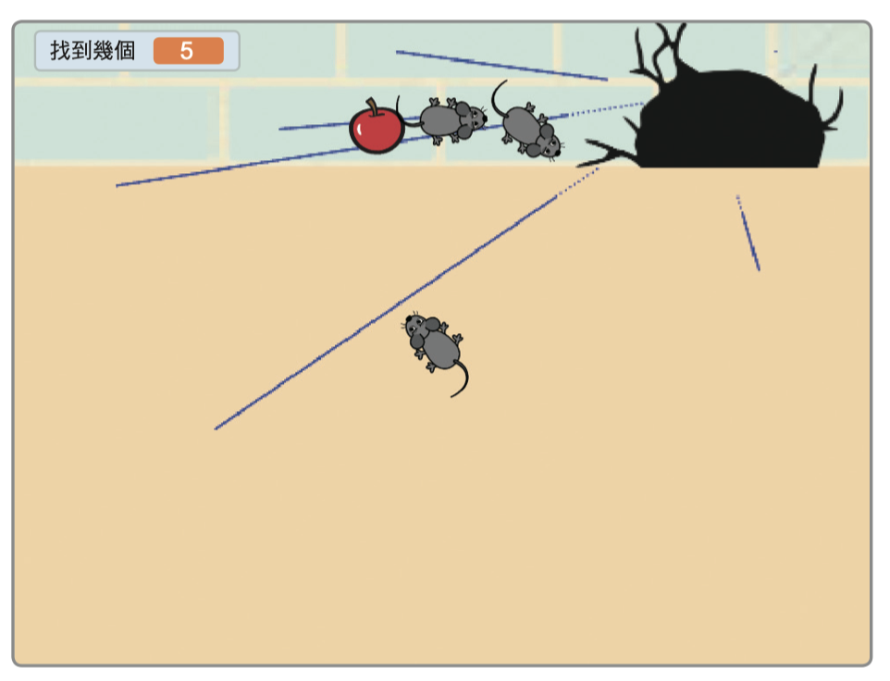
舞臺與角色安排
背景：牆角(原範例圖檔) 洞口角色：洞口(原範例圖檔)
老鼠角色：Mouse1 (尺寸調整為 50% )
蘋果角色：Apple (尺寸調整為 50% )

Slide 46

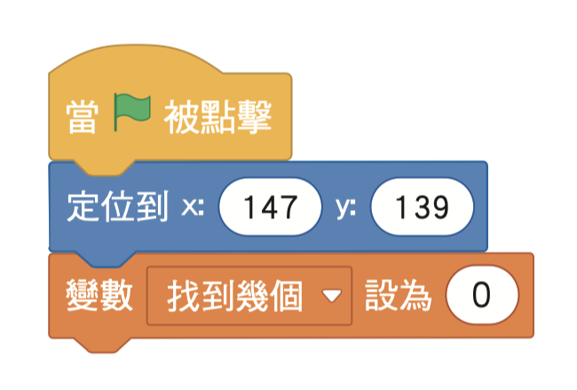
課堂練習
洞口

Slide 47
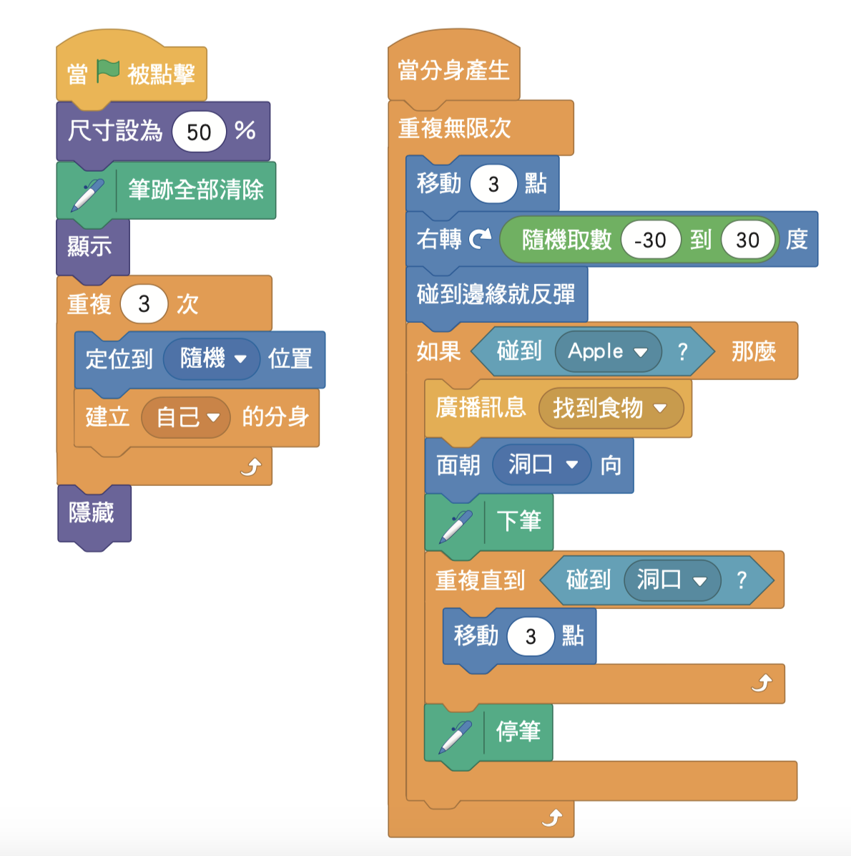
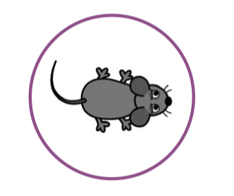
課堂練習
老鼠

Slide 48
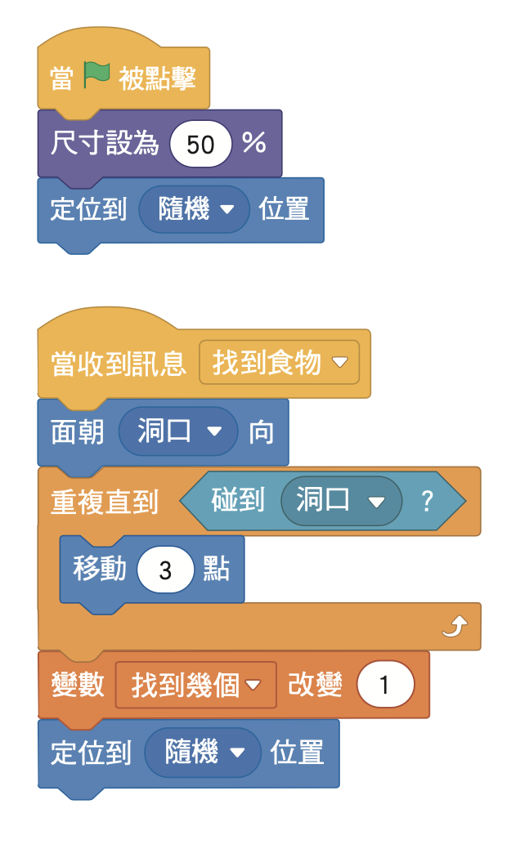

課堂練習
蘋果

Slide 49
重點回顧
196
對於重複出現的程式碼，可以透過找出
重複的規則，運用重複結構來精簡程式碼。
而對於重複出現的角色，則可透過分身來
精簡程式碼。

Slide 50

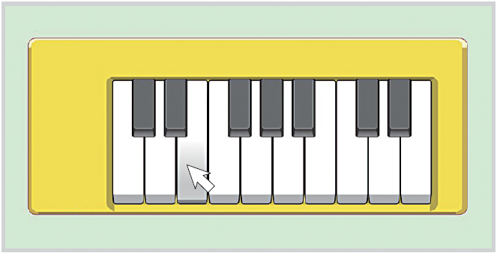
範例－電子琴模擬
197
影片
Scratch分身篇-
電子琴模擬(21:38)
以電子琴底座的圖片當作背景，有10個
白鍵、7個黑鍵在琴座上；用滑鼠點琴鍵，會播放相對應的音階。

Slide 51



範例－電子琴模擬
197

Slide 52
範例－電子琴模擬
198
問題拆解
1. 如何建立背景？
2. 如何新增琴鍵的角色？
3. 如何利用清單、角色變數來簡化程式？
4. 如何利用白鍵分身來簡化程式碼？
5. 如何利用黑鍵分身來簡化程式碼？

Slide 53


1.如何建立背景
199
步驟1: 匯入舞臺背景
1. 在角色區中，點選下方
選個背景按鍵列的
2. 匯入電子琴底座背景。

Slide 54

2.如何新增琴鍵角色
199
步驟2: 新增白鍵角色
3. 先刪除小貓角色
4. 在角色區中，點選下方
選個角色按鍵列的
匯入白鍵的角色。

Slide 55

2.如何新增琴鍵角色
200
步驟2: 新增白鍵角色
6. 造型在面板中，將白鍵
造型命名為白鍵-正常。
7. 點選下方選個造型按鍵
列的 。 。
8. 匯入白鍵-按下的造型。

Slide 56


2.如何新增琴鍵角色
200
步驟2: 新增白鍵角色
9. 白鍵角色有兩種造型

Slide 57

3. 用清單、角色變數簡化程式
201
步驟3: 設定清單
10. 新增清單，命名為
白鍵音階、黑鍵音階

Slide 58

3. 用清單、角色變數簡化程式
201
步驟4: 設定角色變數
11. 分別新增白鍵、黑鍵
的角色變數，命名為
編號。
12. 選擇僅適用當前角色。

Slide 59

3. 用清單、角色變數簡化程式
202
步驟4: 設定角色變數
13. 設定好變數後，可看到
舞臺區有編號的提示，
表示設定成功。

Slide 60

3. 用清單、角色變數簡化程式
202
分析
Scratch 演奏音階的數值，樂器調音標準的中音 DO，對應的演奏音階數值是 60，本程式中所有琴鍵的演奏音階數值如下：

Slide 61

3. 用清單、角色變數簡化程式
202
步驟5:
組裝下方的積木，將各個白鍵的音階數字，
依序放到白鍵音階清單中。

Slide 62

3. 用清單、角色變數簡化程式
202
組裝結果

Slide 63

3. 用清單、角色變數簡化程式
202
步驟6:
組裝下方的積木，將各個黑鍵的音階數字，
依序放到黑鍵音階清單中。

Slide 64

3. 用清單、角色變數簡化程式
202
組裝結果

Slide 65
4.利用白鍵分身來簡化程式
203
分析
設定琴鍵角色位置的原理
1. 將角色依序標上編號，並標示出造型中心，因為
Scratch 會將角色中心預設在中央，所以中心的
水平位置(x坐標)和垂直位置(y坐標) 就是角色的
位置。
2. 本範例，每個白鍵的寬度是31 個點，所以每個白
鍵中心的間隔也是 31 個點。而白鍵中心的垂直位
置是 y :－ 26，水平位置的起算點是 x:－ 147。

Slide 66

4.利用白鍵分身來簡化程式
203
分析

Slide 67


4.利用白鍵分身來簡化程式
204
設定其他白鍵角色在 x 坐標的位置
水平位置起算點 x︰－147
3
B
2
4
A
C

Slide 68
4.利用白鍵分身來簡化程式
204
設定其他白鍵角色在 x 坐標的位置
水平位置起算點 x︰－147
*1
*2
*3
*4
*5
*6
*7
*9
*10
8
G

Slide 69

4.利用白鍵分身來簡化程式
205
步驟7: 依下方提示組裝積木，
完成白鍵程式碼
提示：
1. 使用分身建立十個白鍵，
每個白鍵有自己的編號，
(依序為 1～10）。
2. 依編號將白鍵定位到正
確的位置上。

Slide 70


4.利用白鍵分身來簡化程式
205
組裝結果

Slide 71

4.利用白鍵分身來簡化程式
205
步驟8: 依下方提示組裝積木，
完成當白鍵動畫
提示：
當白鍵被按下時，變換 按下的造型，依白鍵編 號播放相對應的音階， 播完後再換回原來白鍵 造型。

Slide 72

4.利用白鍵分身來簡化程式
205
組裝結果
【註】程式面板的左下方，選擇擴充功能，就可新增音樂類別的積木

Slide 73


5.利用黑鍵分身來簡化程式
206
參考白鍵的定位方式，來設定黑鍵位置
水平位置起算點 x︰－132，黑鍵中心垂直位置y︰7
1
A

Slide 74
5.利用黑鍵分身來簡化程式
206
參考白鍵的定位方式，來設定黑鍵位置
水平位置起算點 x︰－132，黑鍵中心垂直位置y︰7
4
C
2
B

Slide 75
5.利用黑鍵分身來簡化程式
206
參考白鍵的定位方式，來設定黑鍵位置
水平位置起算點 x︰－132，黑鍵中心垂直位置y︰7
8
F
* 9
2
6
E

Slide 76


5.利用黑鍵分身來簡化程式
207
步驟9: 依下方提示組裝積木，完成
黑鍵程式碼
提示：
1. 使用分身建立七個黑鍵，
且每個黑鍵有自己的編號
(依序為 1～7)。
2. 依編號將黑鍵定位到正確
的位置上。
3. 的條件判斷
是怎麼設定

Slide 77


5.利用黑鍵分身來簡化程式
207
組裝結果

Slide 78

5.利用黑鍵分身來簡化程式
208
步驟10: 依下方提示組裝積木，
完成黑鍵動畫
提示：
當黑鍵被按下時，變換到
按下的造型，依黑鍵編號
播放相對應的音階，播完
後再換回原來的黑鍵造型

Slide 79

5.利用黑鍵分身來簡化程式
208
組裝結果

Slide 80


電子琴模擬
程式參考
底座

Slide 81

電子琴模擬
程式參考
白鍵

Slide 82

電子琴模擬
程式參考
黑鍵

Slide 83
重點回顧
陣列是程式語言中用來儲存大量資料很方便的一種結構
陣列透過索引值來存取陣列內容。
在 Scratch 中，陣列的實作是以清單來表示。

Slide 84
重點回顧
依據變數的有效範圍，可以分為全域變數與角色變數兩種。在 Scratch 中：
全域變數(適用於所有角色)是指所有角色都可以使用的變數
角色變數(僅適用當前角色)則是指某個角色內才能使用的變數。

Slide 85

重點回顧

Slide 86
重點回顧
分身：
對於重複出現的程式碼，可以找出
重複的規則，運用重複結構來精簡
程式碼。
對於重複出現的角色，也可以透過
分身來精簡程式碼。

Slide 87


線上派卷
第 2 章已經全部學習完畢，
點擊速測派按鈕進行第 2 章的題目練習！

Slide 88


問題與討論
你還想知道什麼?

